Slide 1

RASSEGNA STAMPA

Slide 2
INDICE
Italia Oggi – 25.06.2019
Il Bridge per fare matematica in estate
Il Resto del Carlino – 31.05.2019
Memoria e intuito, alunni campioni di bridge
Il Tirreno ed. Grosseto – 16.06.2019
Carte in classe al polo Aldi I ragazzi vanno forte ai Giochi studenteschi
Ansa.it– 23.06.2019
Schiappe in matematica? Datevi al Bridge
Ilsole24ore.com– 21.06.2019
Non più compiti delle vacanze, ma laboratori di Bridge
Tecnicadellascuola.it– 27.05.219
Compiti per l’estate? Gioca a bridge
OrizzonteScuola.it– 23.06.2019
Compiti per le vacanze, come recuperare la matematica giocando a Bridge
247.libero.it– 23.06.2019
Compiti per le vacanze, come recuperare la matematica giocando a Bridge
News24.it – 23.06.2019
Compiti per le vacanze, come recuperare la matematica giocando a Bridge – Orizzonte Scuola

Slide 3
INDICE
Mondialnews.com – 23.06.2019
Compiti per le vacanze, come recuperare la matematica giocando a Bridge – Orizzonte Scuola
Finanza-24.com– 22.06.2019
Non più compiti delle vacanze, ma laboratori di bridge
Buongiornonews.it – 22.06.2019
Non più compiti delle vacanze, ma laboratori di bridge
Imgpress.it – 20.06.2019
Non più compiti di matematica ma laboratori dedicati al gioco del bridge
Economysicilia.it – 24.06.2019
Scuola: non più compiti di matematica ma laboratori sul bridge
Personaltrainerperme.it – 23.06.2019
Non più compiti delle vacanze, ma laboratori di Bridge
newsagent.it – 24.06.2019
Non più compiti di matematica ma laboratori dedicati al gioco del bridge

Slide 4

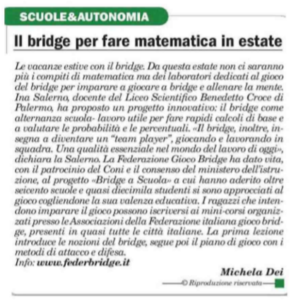

Slide 5

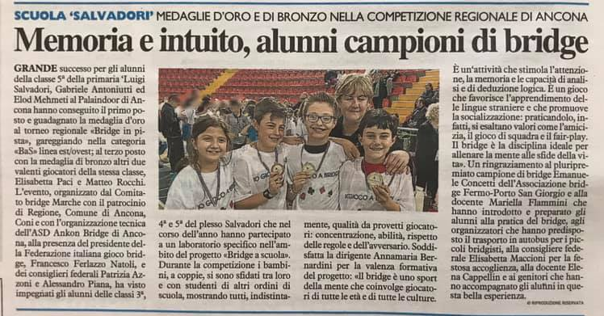

Slide 6

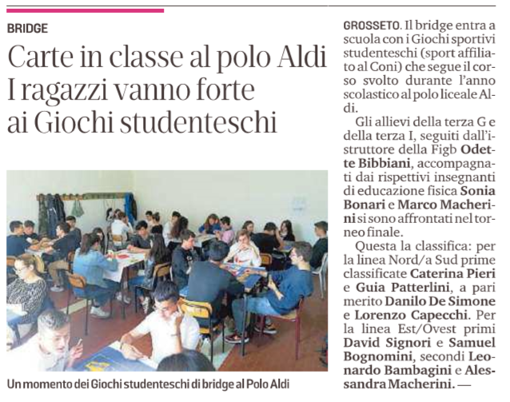

Slide 7

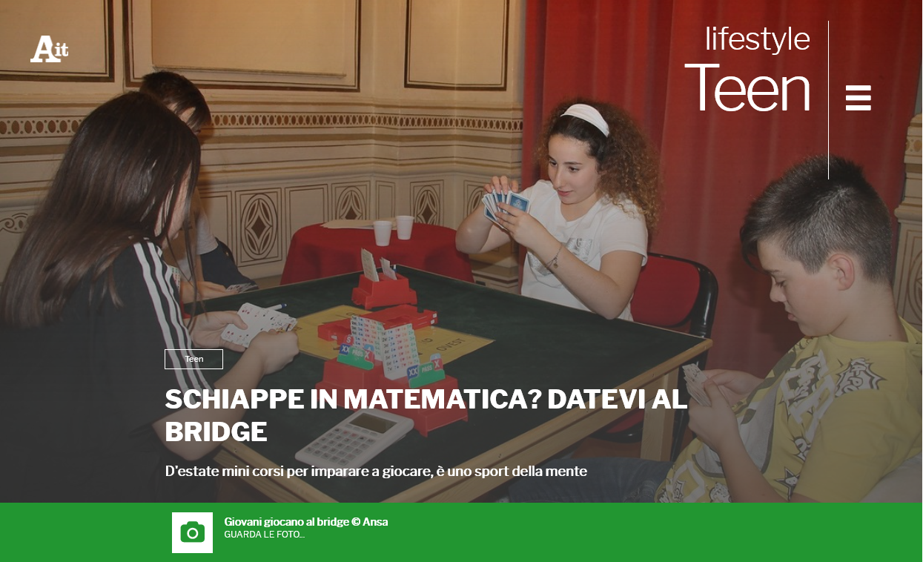
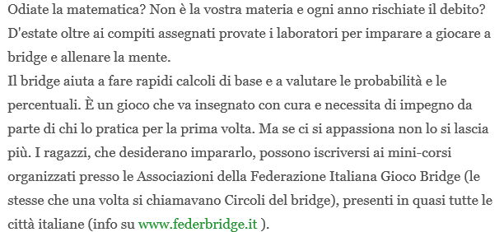

Slide 8
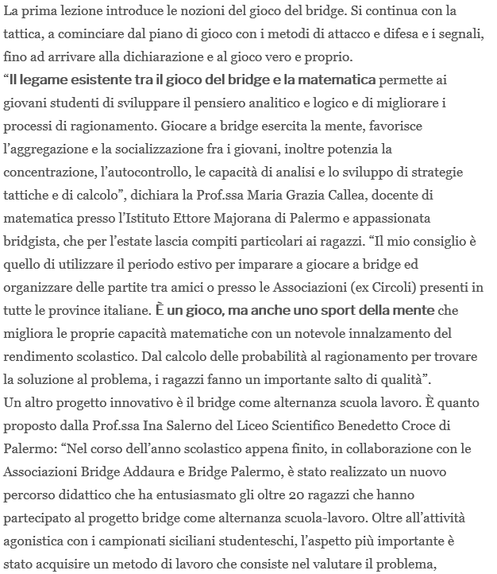

Slide 9
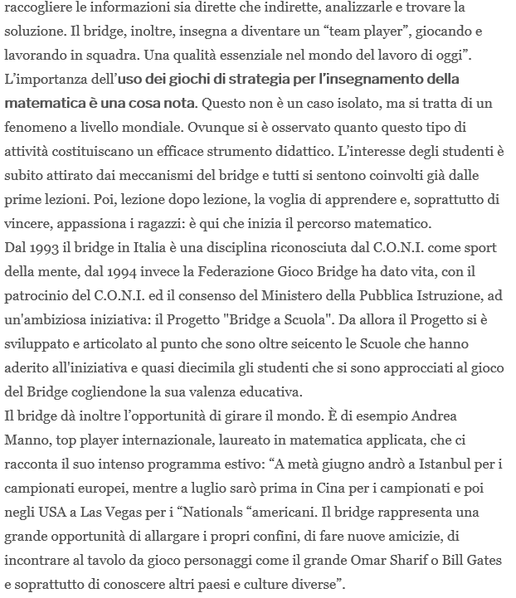
http://www.ansa.it/canale_lifestyle/notizie/teen/2019/06/22/schiappi-in-matematica-datevi-al-bridge_6b7a1928-8e1c-4261-a83d-67a36963fb3d.html

Slide 10

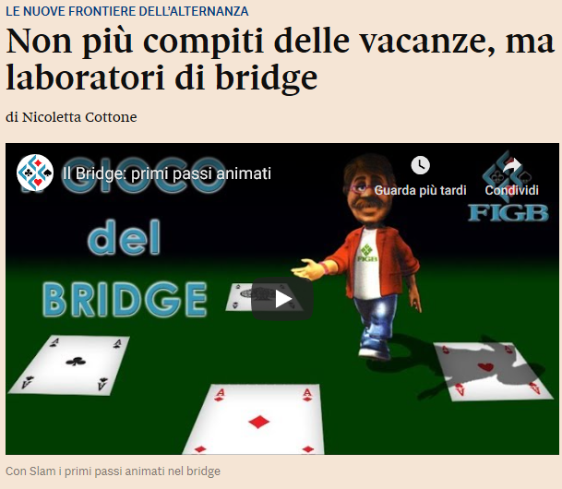
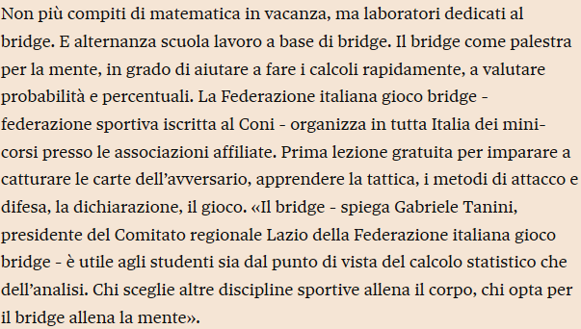

Slide 11
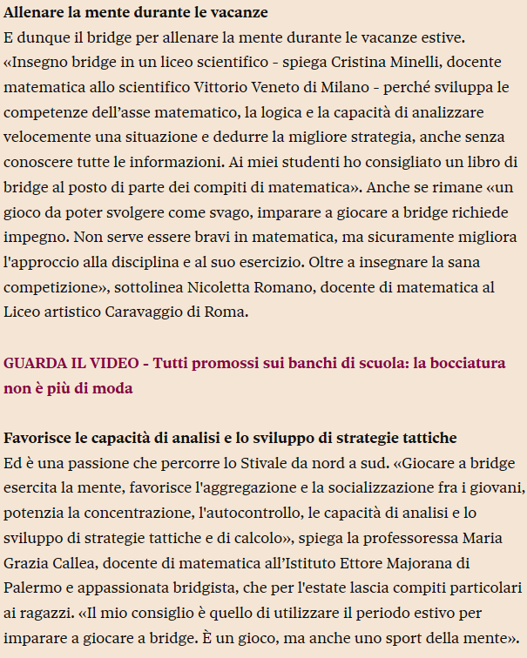

Slide 12
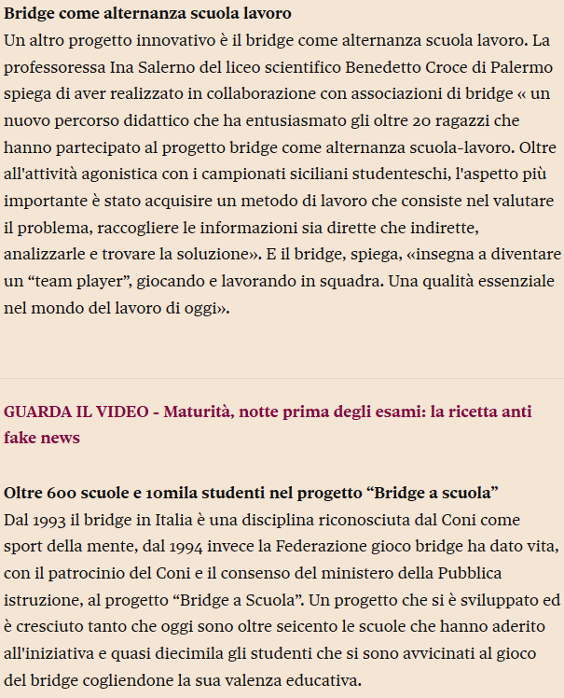
https://www.ilsole24ore.com/art/non-piu-compiti-vacanze-ma-laboratori-bridge-ACfdjfT

Slide 13

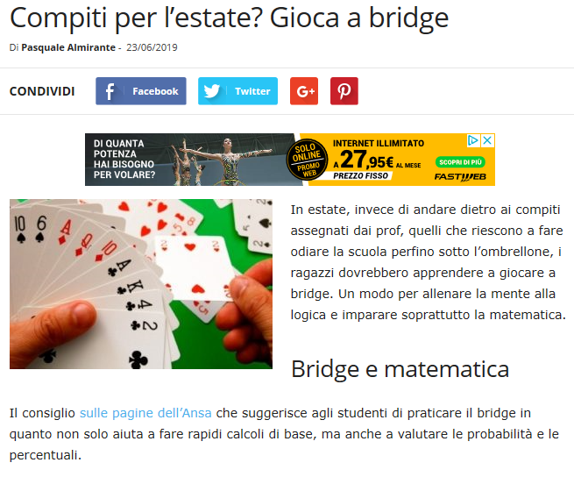
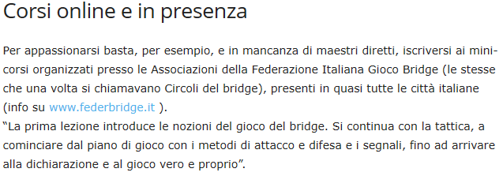

Slide 14
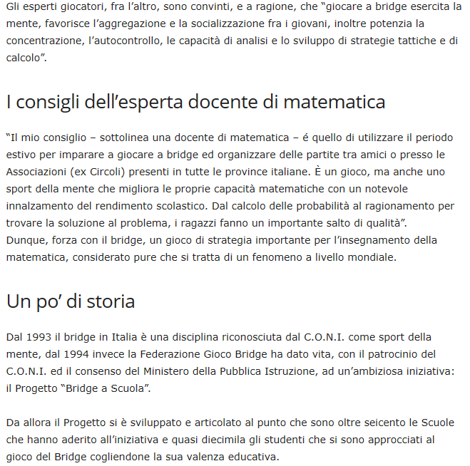
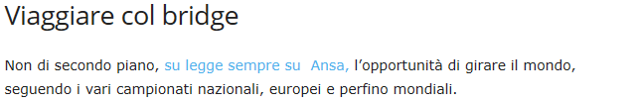
https://www.tecnicadellascuola.it/compiti-per-lestate-gioca-a-bridge

Slide 15

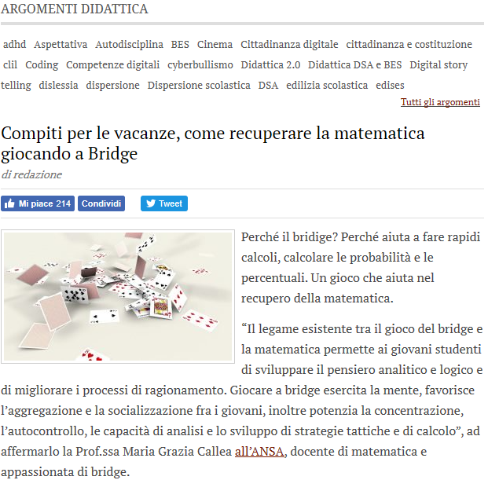
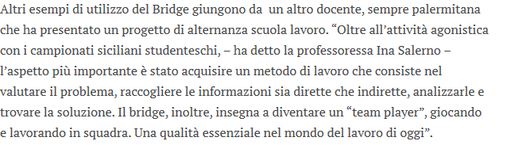
https://www.orizzontescuola.it/compiti-per-le-vacanze-come-recuperare-la-matematica-giocando-a-bridge/

Slide 16

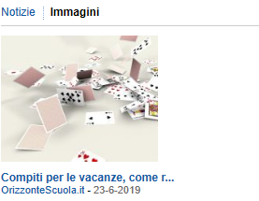
http://247.libero.it/fotogallery/online47823178/compiti-per-le-vacanze-come-recuperare-la-matematica-giocando-a-bridge/

Slide 17

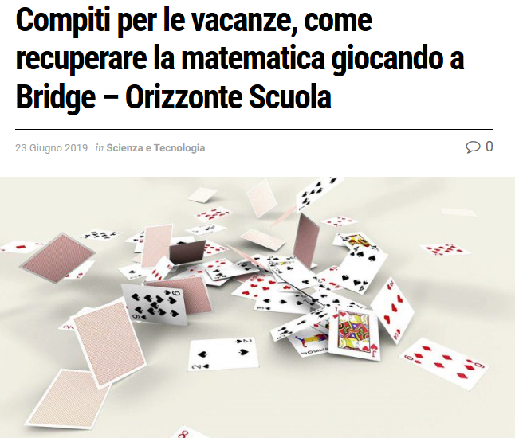
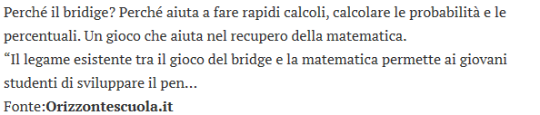
https://www.news24feed.com/scienza-e-tecnologia/100142/compiti-per-le-vacanze-come-recuperare-la-matematica-giocando-a-bridge-orizzonte-scuola/

Slide 18

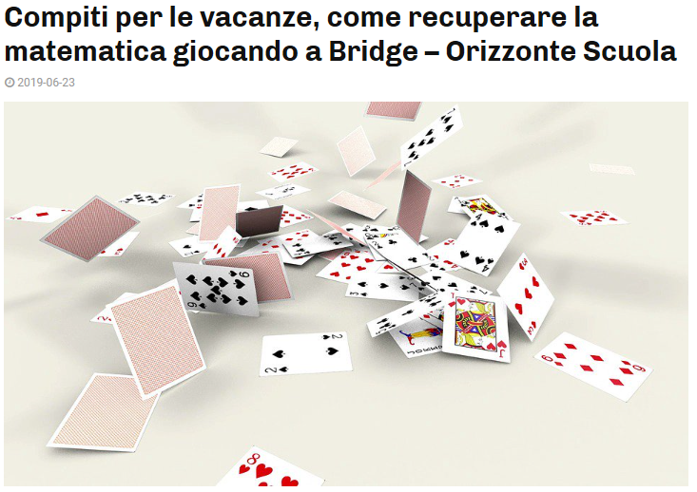
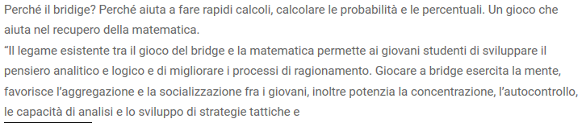
https://www.mondialnews.com/2019/06/23/sciences-nature/compiti-per-le-vacanze-come-recuperare-la-matematica-giocando-a-bridge-orizzonte-scuola/

Slide 19

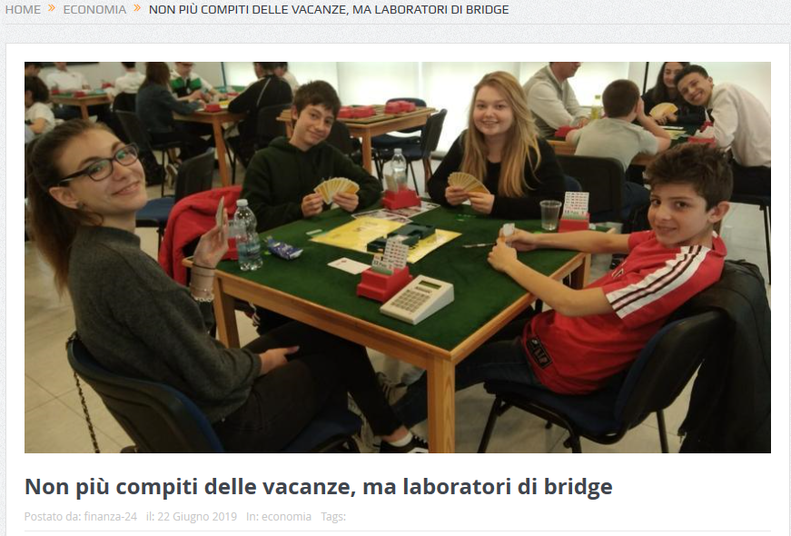
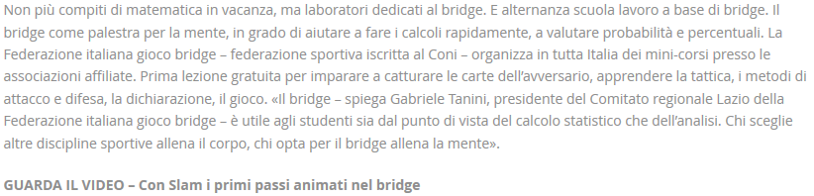
https://finanza-24h.com/2019/06/non-piu-compiti-delle-vacanze-ma-laboratori-di-bridge/

Slide 20


http://buongiornonews.it/non-piu-compiti-delle-vacanze-ma-laboratori-di-bridge/

Slide 21

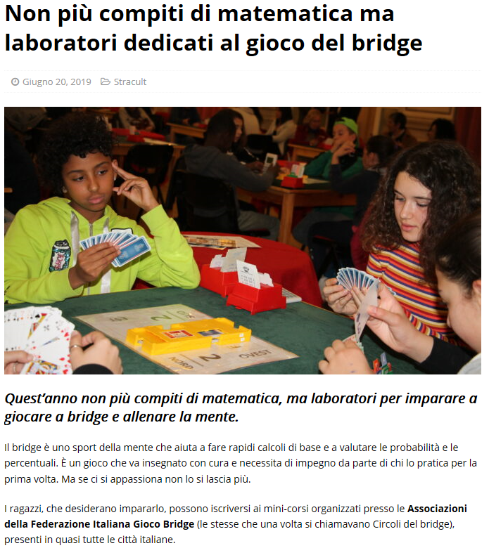

Slide 22
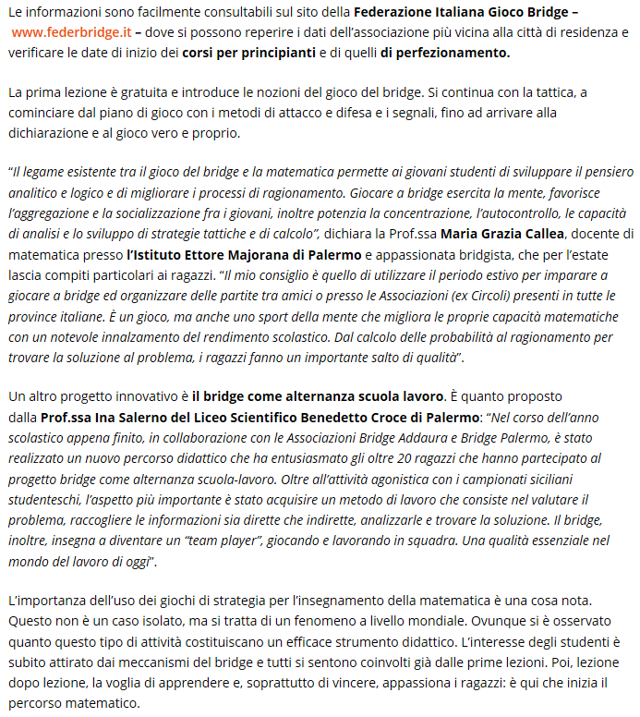

Slide 23

https://www.imgpress.it/stracult/non-piu-compiti-di-matematica-ma-laboratori-dedicati-al-gioco-del-bridge/

Slide 24

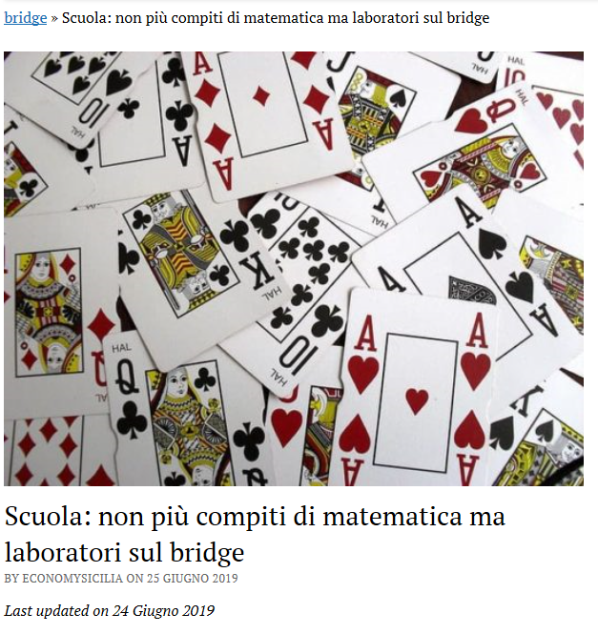
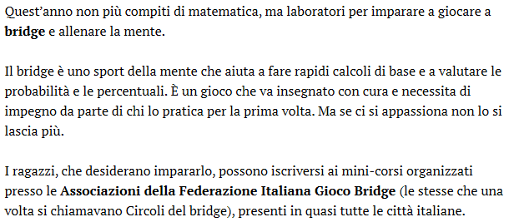

Slide 25
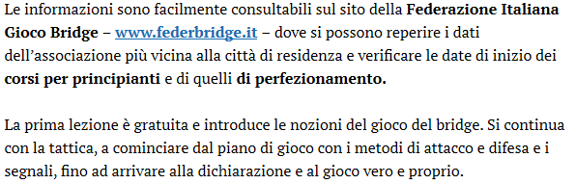
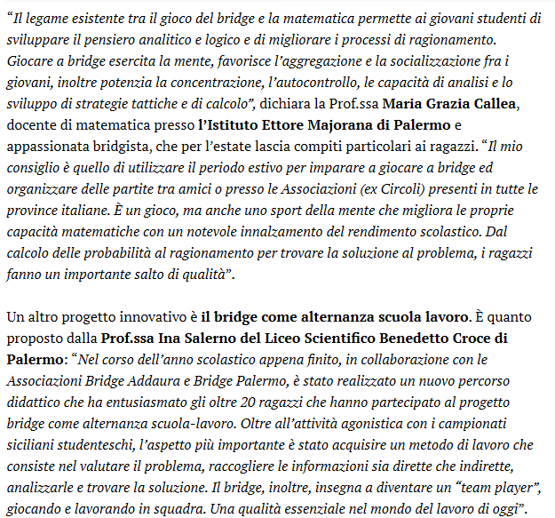

Slide 26
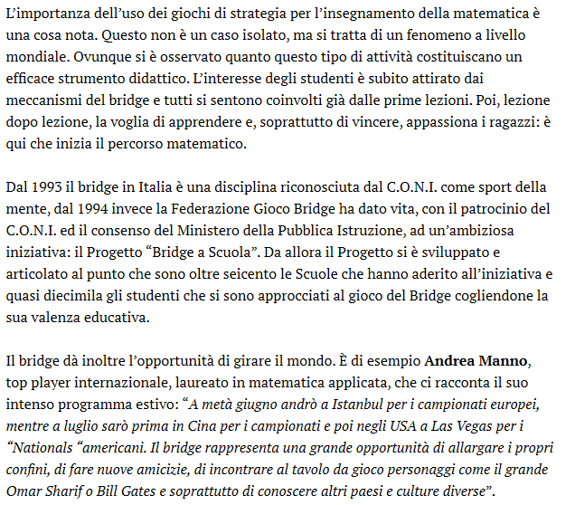
https://www.economysicilia.it/scuola-non-piu-compiti-di-matematica-ma-laboratori-sul-bridge/

Slide 27

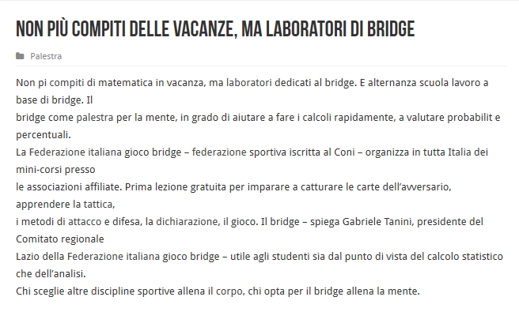
http://www.personaltrainerperme.com/non-piu-compiti-delle-vacanze-ma-laboratori-di-bridge/

Slide 28


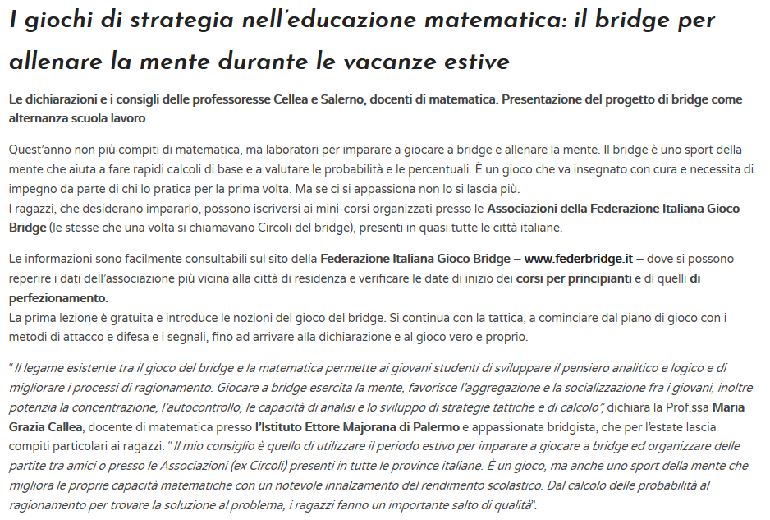

Slide 29
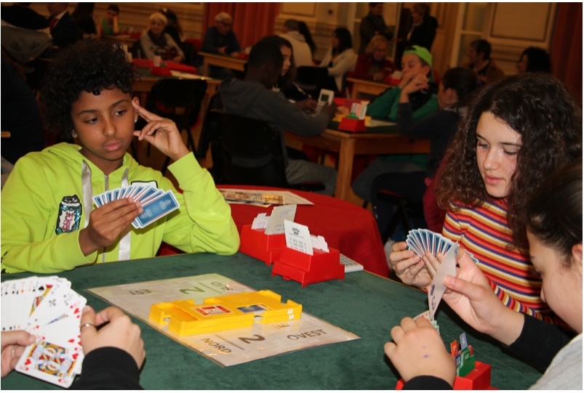

http://newsagent.it/bridge-estate-matematica-compiti/

